Slide 1

Актуализация отчетных форм на портале http://otchet.cpphmao.ru/ АУ ХМАО – Югры «Центр профессиональной патологии» в соответствии с приказом Депздрава Югры от 21.01.2018 № 21 «Об организации профпатологической службы ХМАО – Югры» Иванова Ирина Владимировна, заместитель главного врача по организационно-методической работе АУ ХМАО – Югры «Центр профессиональной патологии» 26 ноября 2019 г. г. Ханты-Мансийск

Slide 2

Актуальность проблемы своевременного и качественного внесения данных на портал http://otchet.cpphmao.ru/ обусловлена следующими факторами:
Центр профессиональной патологии является головным учреждением службы в Югре, проводит анализ состояния здоровья работающего населения, обеспечивает предоставление профильной статистической отчетности в Минздрав России, УрФО, информации для Минтруда, межведомственной комиссии при Правительстве Югры и т.д.
Обязательные медосмотры, проводимые по приказу 302-н, планируется учитывать, как профосмотры и 1-й этап диспансеризации, так как продекларированный Минздравом РФ план (в ХМАО – Югре – более 900 тыс. человек) одним лишь первичным звеном системы здравоохранения Югры выполнен быть не может!

Slide 3
Набор исследований и осмотров специалистов (усредненный возраст 40-50 лет)
При проведении ПМО (приказ МЗ № 302н) | При проведении профилактических осмотров или 1 этапа диспансеризации (приказ МЗ № 124н) | При проведении 2 этапа диспансеризации (приказ МЗ № 124н)
Терапевт, гинеколог, психиатр, нарколог ОАК, ОАМ, холестерин, сахар крови ФЛГ, ЭКГ, УЗИ молочных желез (ММГ) | Терапевт, гинеколог ОАК, холестерин, сахар крови ФЛГ, ЭКГ, АД, измерение внутриглазного давления | Терапевт гинеколог ЛОР офтальмолог колопроктолог невролог хирург уролог
Невролог* Офтальмолог* Хирург* Оториноларинголог* Стоматолог* Дерматовенеролог* *назначаются дополнительно в зависимости от вида работ и вредных факторов | Определение сердечно-сосудистого риска Осмотр на выявление визуальных и иных локализаций онкологических заболеваний Онкоцитология, ПСА, кал на скрытую кровь Маммография или УЗИ молочных желез Анкетирование, антропометрия | Дуплексное сканирование БЦА, ректороманоскопия, колоноскопия, ФГДС РГ или КТ легких, Спирография

Slide 4
Общие сведения по медицинским организациям, участвующим в проведении периодических медицинских осмотров и зарегистрированным на портале http://otchet.cpphmao.ru/
число медорганизаций, имеющих лицензии на проведение медицинских осмотров (предварительных, периодических) всего, в том числе: | 63
государственные медицинские организации | 36
частные медицинские организации | 27
фактическое число медорганизаций, проводящих медицинские осмотры (предварительные, периодические) всего, в том числе: | 61
государственные медицинские организации | 36
частные медицинские организации | 25
число медорганизаций, предоставивших сведения о проведенных медицинских осмотрах за 3 квартал на портал http://otchet.cpphmao.ru/ ), всего, в том числе: | 24
государственные медицинские организации | 22
частные медицинские организации | 2

Slide 5
Информация предоставляется в Систему сбора отчетов по периодическим медицинским осмотрам Ханты-Мансийского автономного Округа – Югры (https://otchet.cpphmao.ru/) ежеквартального, в срок до 10 числа месяца, следующего за отчетным кварталом.
Из государственных медорганизаций данные не занесены следующими учреждениями:
Октябрьская районная больница
Игримская районная больниц
Пыть-Яхская окружная больница
Горноправдинская участковая больница
Сургутская районная поликлиника
Нижневартовская районная больница
Городские поликлиники №1, №3, №4 г. Сургута
Нефтеюганская окружная больница им. Яцкив
Нефтеюганская районная больница

Slide 6
Итоги проведения ПМО за 9 месяцев 2019 года по данным отчетов 24 медорганизаций (40% от зарегистрированных на портале)
численность работников предприятий и организаций, подлежащих периодическому медицинскому осмотру в отчетном периоде, всего: | 117 681
в том числе:
численность работников предприятий и организаций, занятых на тяжелых работах и на работах с вредными и (или) опасными условиями труда | 69 855
численность работников, занятых на работах, при выполнении которых обязательно проведение периодических медицинских осмотров (обследований), в целях охраны здоровья населения, предупреждения возникновения и распространения заболеваний | 48 648
численность работников предприятий и организаций, прошедших периодические медицинские осмотры в отчетном периоде (по данным заключительных актов) | 109 867 93,4%

Slide 7
Примеры несопоставимости данных управления Роспотребнадзора и портала http://otchet.cpphmao.ru/
 | Данные РПН (2018 год) | Данные МО (9 мес. 2019 года)
Число рабочих мест, являющихся вредными и/или опасными (по данным работодателей) | 359 421 | -
Число лиц, подлежащих периодическим медицинским осмотрам в Югре | 325 854 | 245 369
Число лиц, прошедших периодические медицинские осмотры (по данным заключительных актов) | 322 438 | 109 867

Slide 8
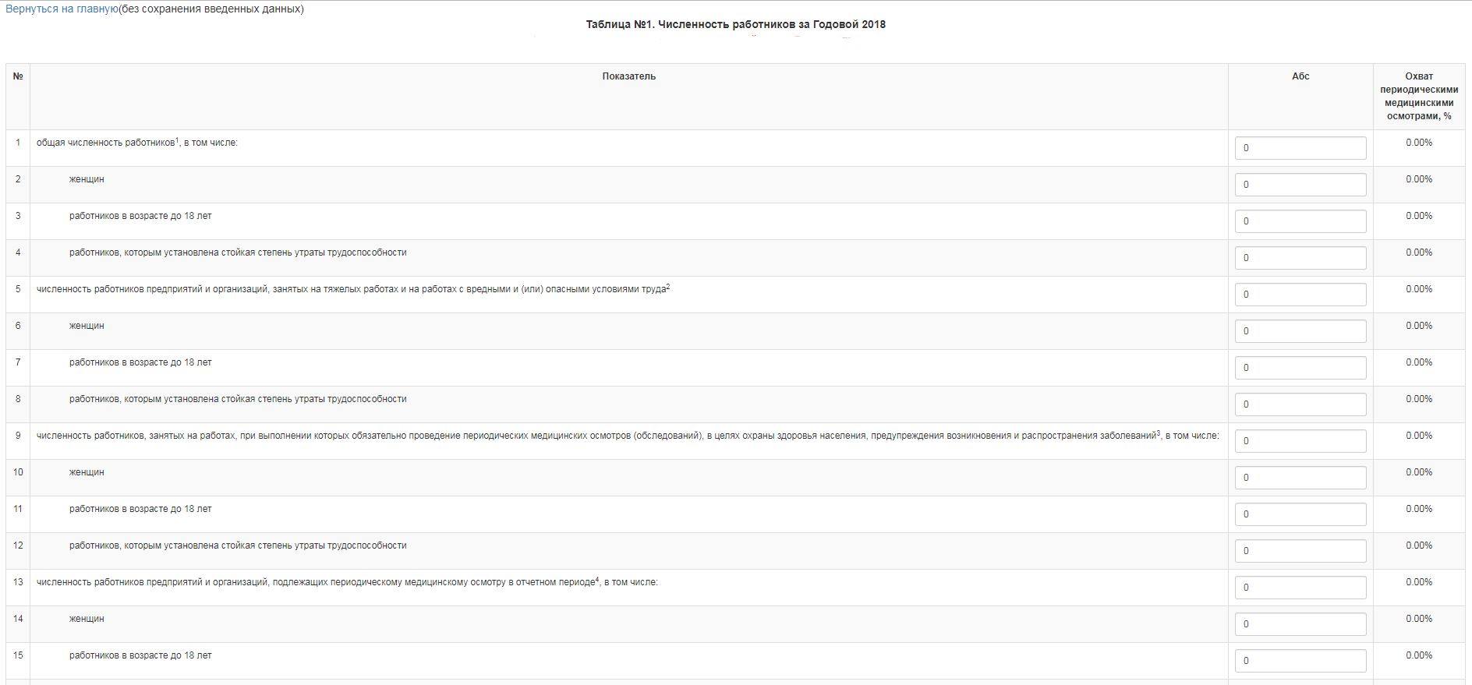
Таблица №1 «Численность работников»
Notes:
Это вводная таблица отчета, необходимо внести данные по общему количеству вредников, подлежащих ПМО и осмотренных. Эти данные должны совпадать итоговыми значениями в следующих таблицах.

Slide 9
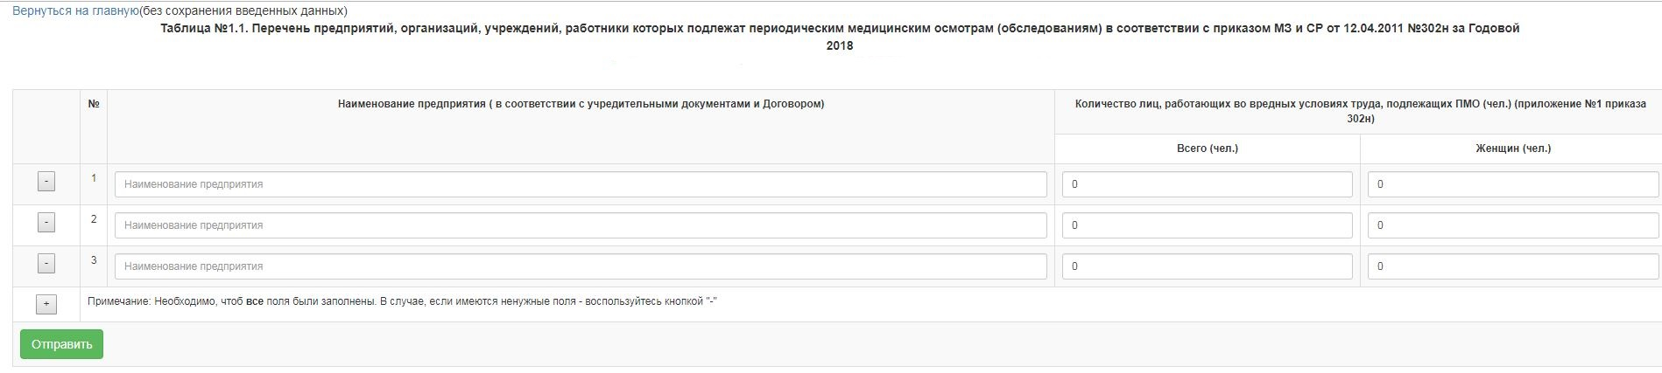
Таблица №1.1 «Перечень предприятий, организаций, учреждений, работники которых подлежат периодическим медицинским осмотрам (обследованиям) в соответствии с приказом МЗ и СР от 12.04.2011 №302н»
Notes:
На основании заключенных договоров. Сумма строк должна будет быть равна количеству вредников в таблице 1

Slide 10
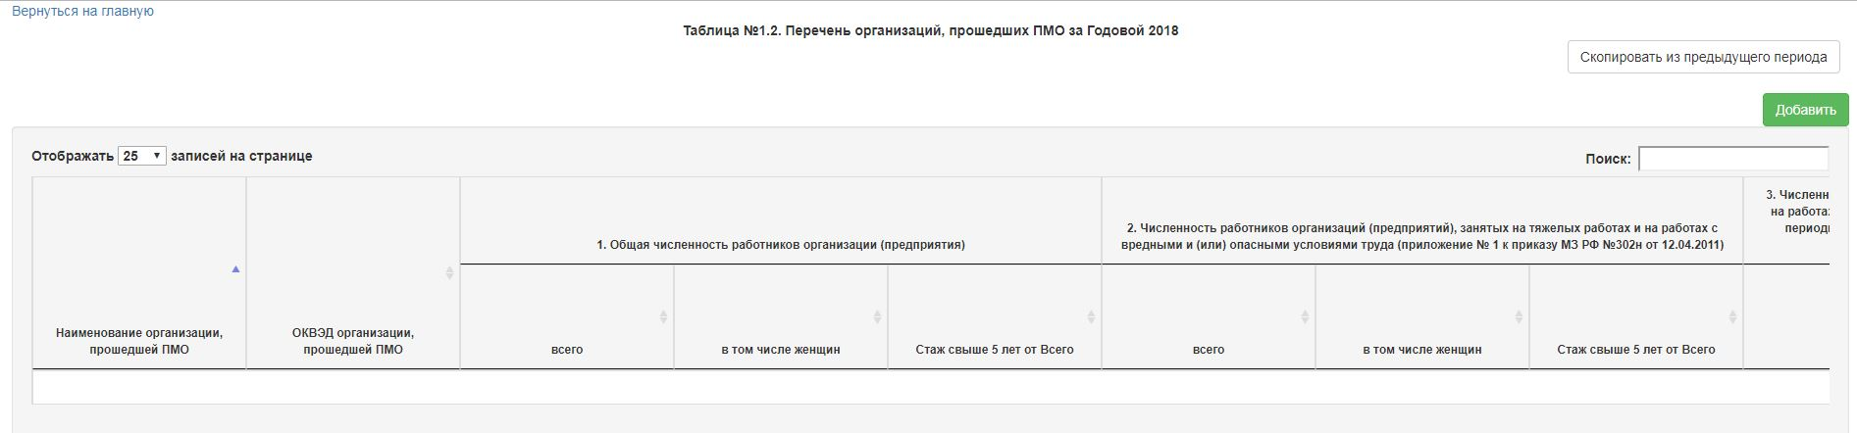
Таблица 1.2 «Перечень организаций, прошедших ПМО»
Notes:
Внесение актуального кода ОКВЭД обязательно! Таблица формируется на основании заключенных договоров и проведенных осмотров. Информация из этой таблицы подается в Управление Роспотребнадзора и в Мин здрав.

Slide 11
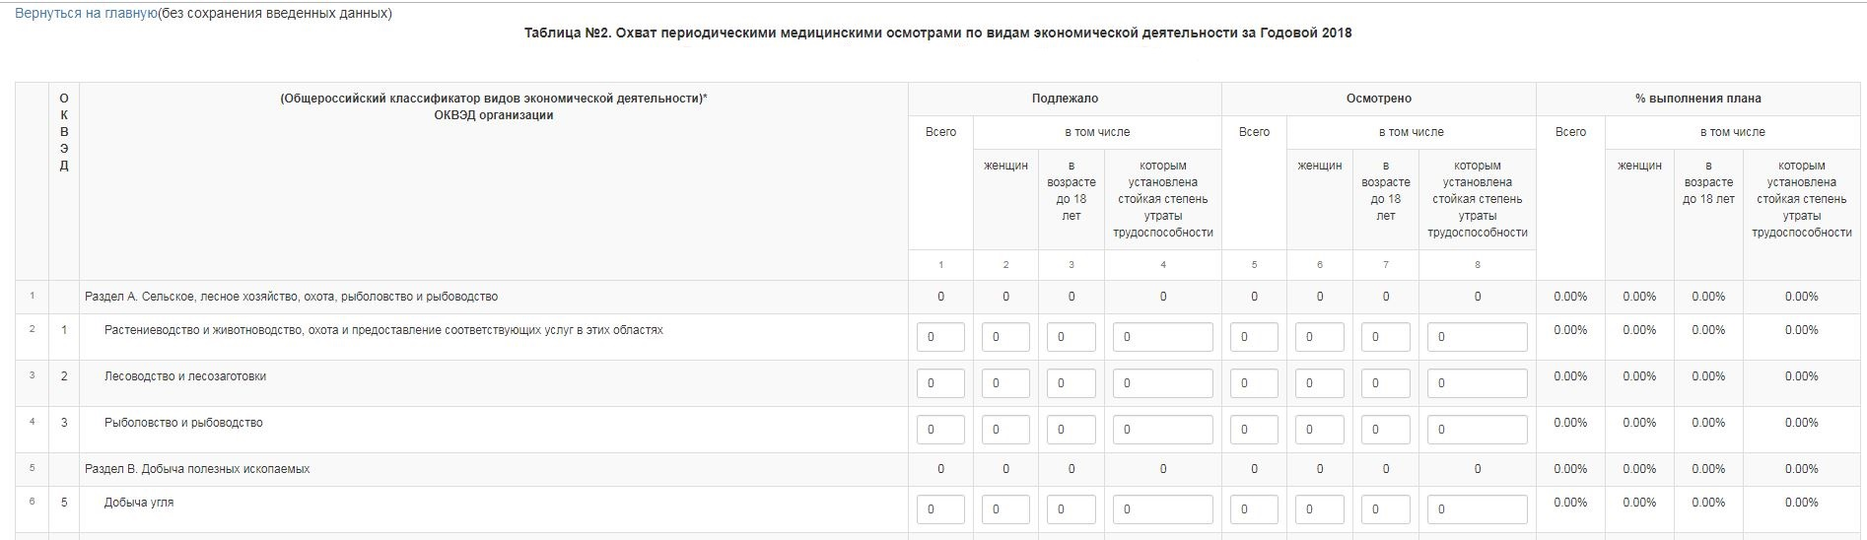
Таблица 2 «Охват периодическими медицинскими осмотрами по видам экономической деятельности»
Notes:
Распределяются данные согласно ОКВЭД предприятия.

Slide 12
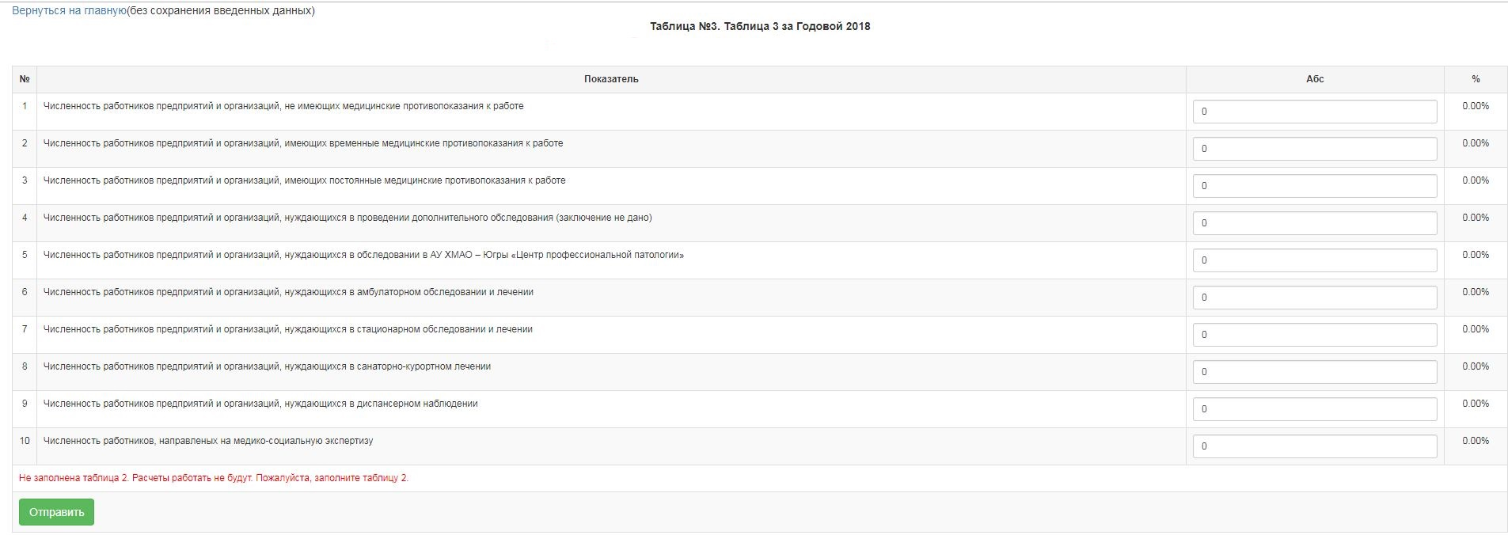
Таблица 3.
Notes:
Сводная таблица по результатам ПМО. Регулярная ошибка: сумма заключений оказывается меньше, чем всего осмотрено. А так же должно совпадать с данными таб 2516 в ф 30

Slide 13
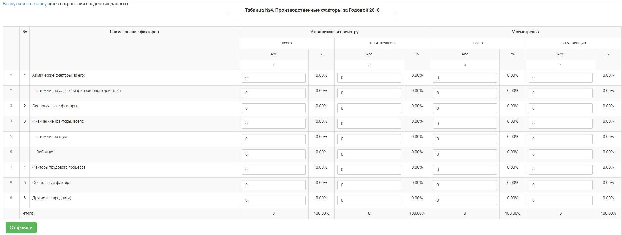
Таблица 4. «Производственные факторы»
Notes:
По данным этой таблицы можно оценить достоверность таблиц 5, 6, 6.1

Slide 14
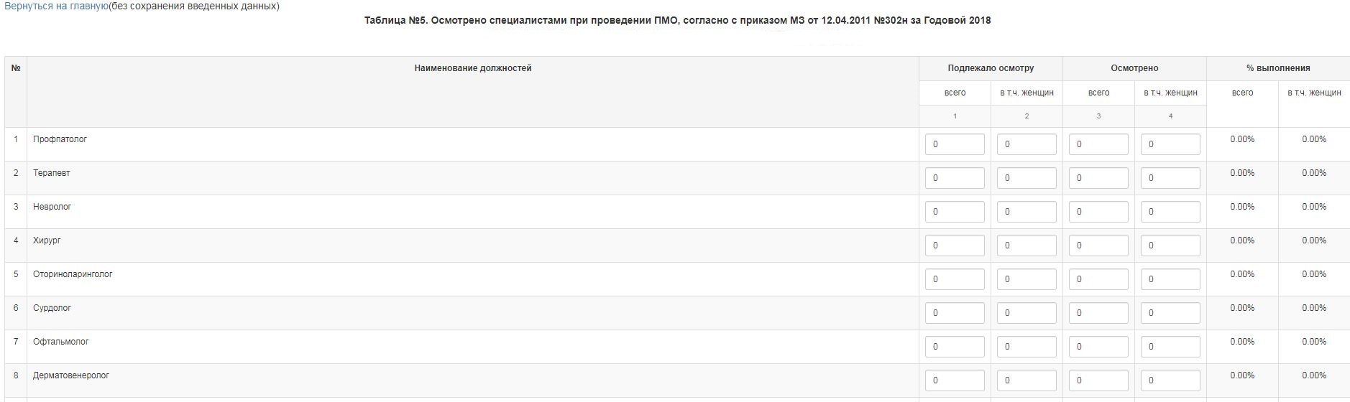
Таблица 5 «Осмотрено специалистами при проведении ПМО»
Notes:
Формируется на основании проведенных осмотров. Имеет внутренние контроли. Межтабличные логические контроли. Имеет корреляцию с формой №30 МедСтат (посещения врачей)

Slide 15
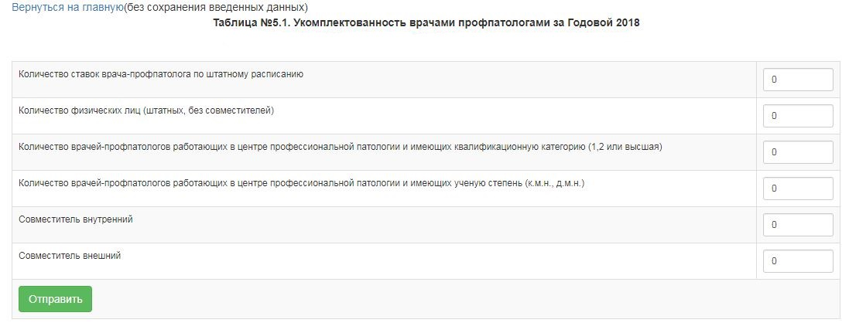
Таблица 5.1 «Укомплектованность врачами профпатологами»
Notes:
Информация Отдела Кадров медицинской организации Корреляция с Формой №30 (таб 2100 «Штаты»)

Slide 16
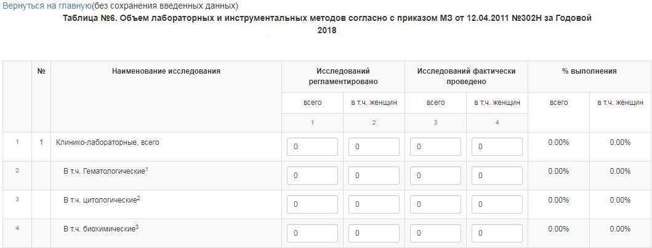
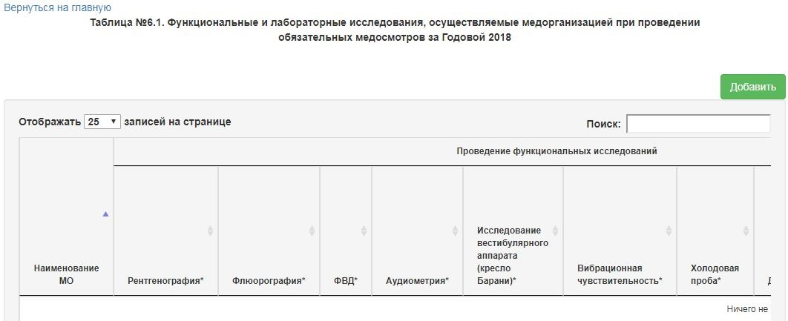
Таблица 6 и 6.1 «Функциональные и лабораторные исследования»
Notes:
Данные используются для подготовки отчета главного профпатолога.

Slide 17
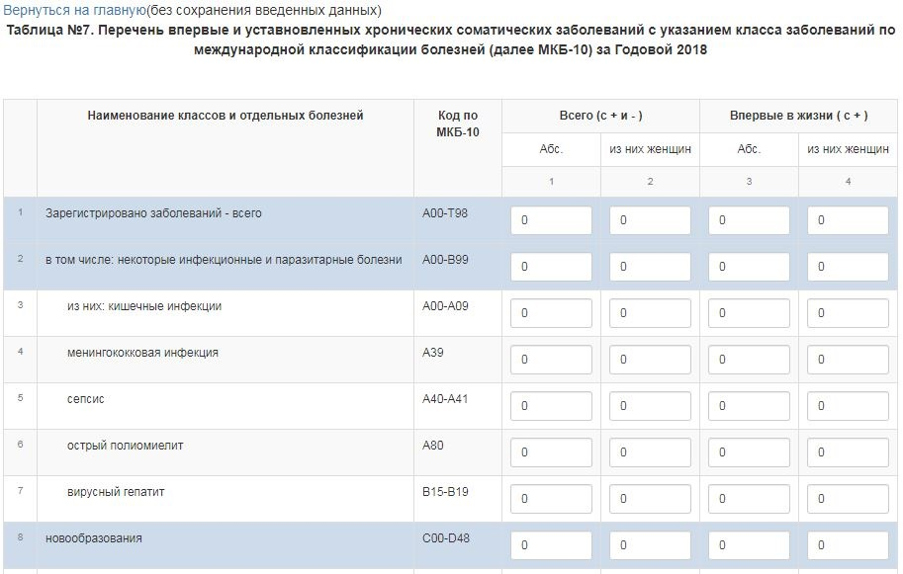
Таблица 7 «Перечень впервые установленных и установленных повторно соматических заболеваний»
Notes:
Учитывается заболевание, а не человек.

Slide 18
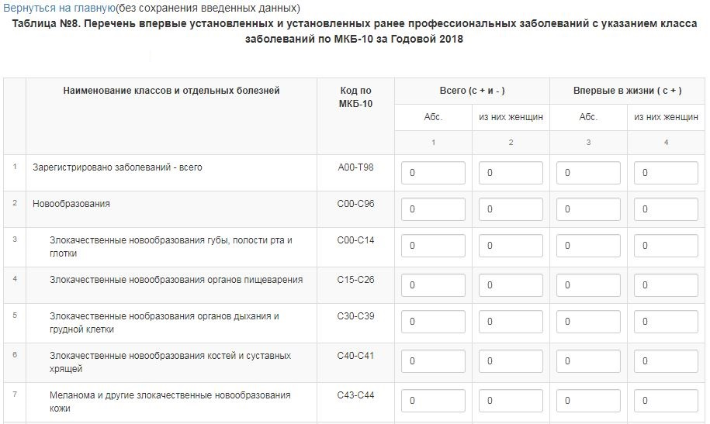
Таблица 8 «Перечень впервые установленных и установленных ранее профессиональных заболеваний».
Notes:
Данная таблица преимущественно заполняется нами

Slide 19
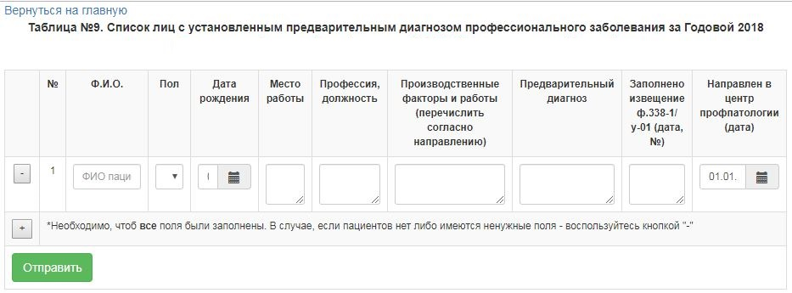
Таблица №9. Список лиц с установленным предварительным диагнозом профессионального заболевания
Notes:
Заполняется в М.О. на основании осмотра и должно соответствовать направлениям в АУ «Югорский центр профессиональной патологии»

Slide 20
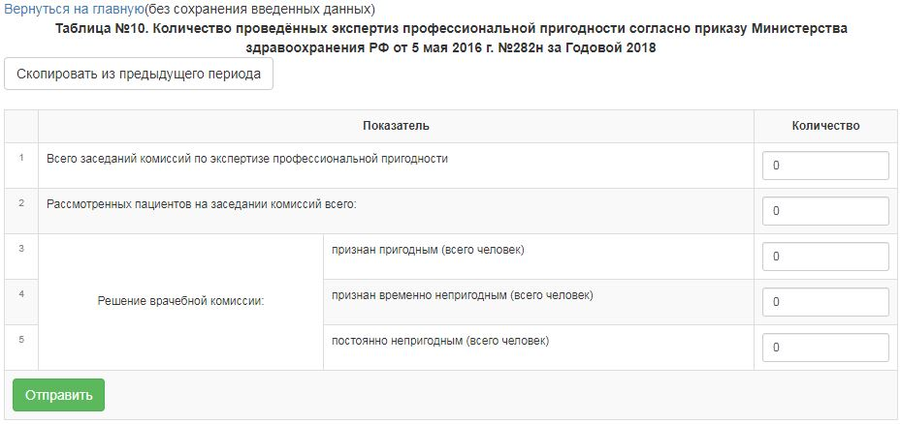
Таблица №10. Количество проведённых экспертиз профессиональной пригодности согласно приказу Министерства здравоохранения РФ от 5 мая 2016 г. №282н
Notes:
Обратите внимание, что в данную таблицу необходимо подавать только экспертизы по 282 приказу!

Slide 21
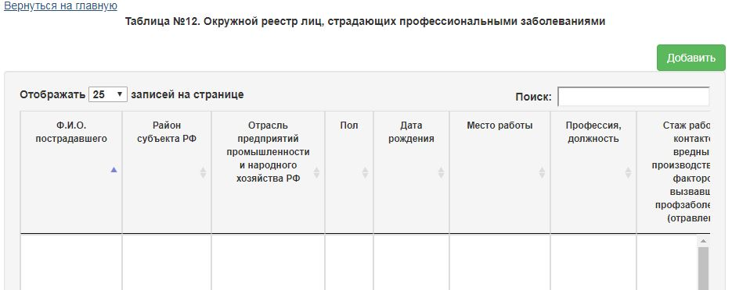
Таблица №12. Окружной реестр лиц, страдающих профессиональными заболеваниями
Notes:
Каждая медицинская организация проводящая ПМО участвует в формировании Окружного реестра

Slide 22
Благодарю за внимание!

